Slide 1

МУ «Курумканское районное управление образования»
МБОУ «Дыренская средняя общеобразовательная школа»
Районный конкурс «Учитель года-2015»
Конкурсное задание
«Методический семинар»
Автор: Аюшеева С.Ц.,
учитель музыки
МБОУ «Дыренская СОШ»

Slide 2
Организация деятельности
учителя музыки
в условиях введения ФГОС ООО

Slide 3
Цель обучения ребенка состоит в том,
чтобы сделать его способным развиваться
дальше без помощи учителя
Элберт Хаббард

Slide 4
Цель: формирование основ музыкальной культуры как неотъемлемой части их общей духовной культуры; потребность в общении
с музыкой для дальнейшего духовно-нравственного развития, социализации,
самообразования

Slide 5
Задачи:
применение в обучении и воспитании современных образовательных технологий;
организация деятельностного характера обучения;
развитие познавательного интереса к предмету через организацию внеклассной работы и повышение мотивации к учению;
выстраивание индивидуальной траектории развития личности учащегося через систему личностно-ориентированного мониторинга, включающего изучение динамики и прогнозирование продвижения ребенка;
формированиепредметных, метапредметных, личностных результатов;
создание условий для проявления и роста музыкально одарённых детей

Slide 6
Системно-деятельностный подход
способность к самоорганизации
в решении учебных задач
прогресс в личностном развитии
умение решать учебные задачи
на основе сформированных предметных
и универсальных способов действий

Slide 7
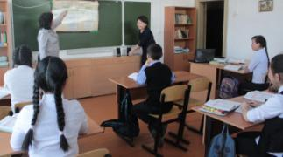
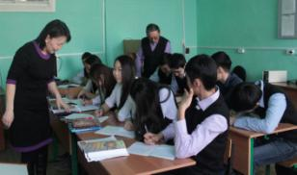
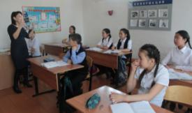
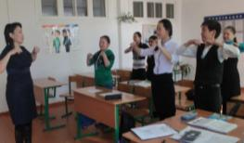
Межпредметная интеграция
ИЗО
Литература
Музыка
История
Геометрия
МХК

Slide 8
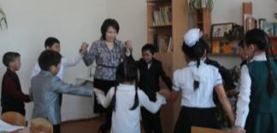
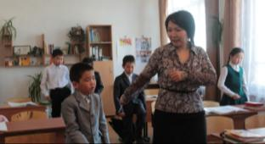
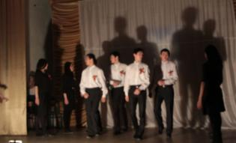
Виды деятельности
Пластическое интонирование
Импровизация
Драматизация

Slide 9
Образовательные технологии
Здоровьесберегающие технологии
Применение ИКТ на уроках музыки
Технология продуктивно-творческой деятельности
Образовательные технологии,
применяемые на уроках музыки, искусства, МХК
Личностно-ориентирован-ные технологии
Технология проектов

Slide 10
Образовательные технологии
Здоровьесберегающие технологии на уроках музыки
Танцы, танцевальные движения: «Танец утят», «Хоровод», «Каравай», «Ёхор». Упражнения на дыхание по методике А.Н. Стрельниковой: «Ладошки», «Погончики», «Маленький маятник», «Кошечка», «Насос», «Обними плечи», «Большой маятник».
Применение ИКТ на уроках музыки
Позволяет отправиться в путешествие по разным странам, различным эпохам просматривать видеофильмы, анимацию, слушать музыку. Использую музыкальные игры, занимательные упражнения, тесты, презентации, Интернет – ресурсы.
Личностно-ориентированные технологии
Позволяет повысить мотивированность учащихся к обучению, их познавательную активность, учесть личностные особенности ученика, дифференцировать и индивидуализировать учебный процесс
Технология проектов
1. Ролевые проекты
2. Информативно-исследовательские проекты
3. Сценарные проекты
4. Творческие проекты
5. Информационные проекты
Технология продуктивно-творческой деятельности
Я – первооткрыватель
Я – творец
Я - исследователь

Slide 11
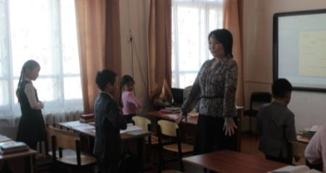
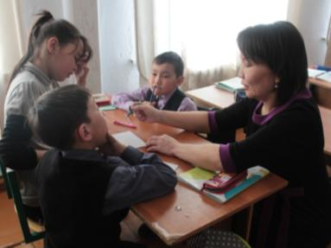
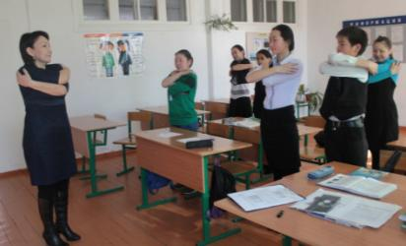
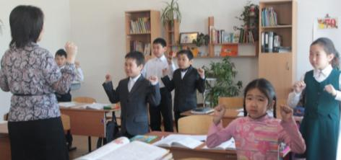
Образовательные технологии

Slide 12
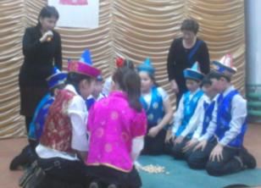
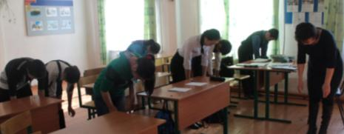
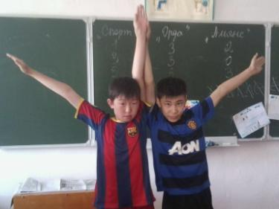
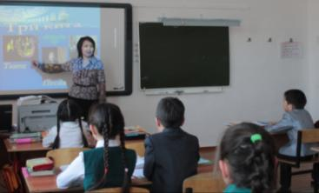
Образовательные технологии

Slide 13
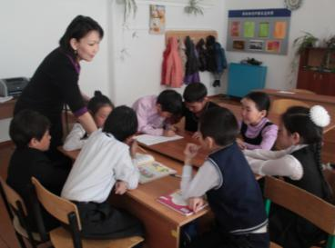
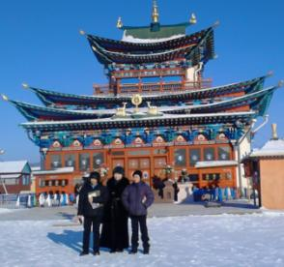
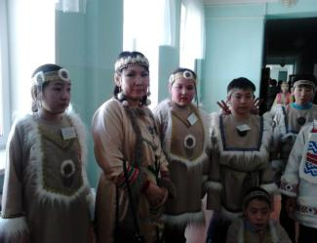
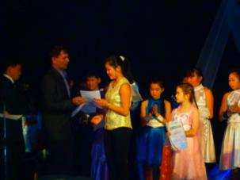
Внеурочная деятельность

Slide 14
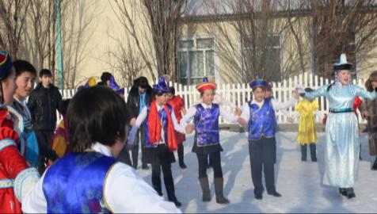
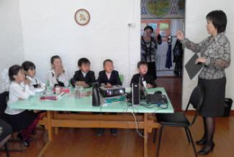
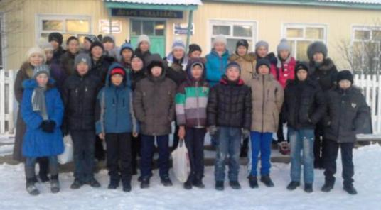
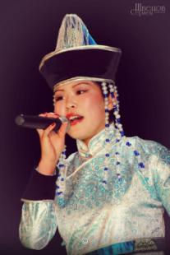
Внеурочная деятельность

Slide 15

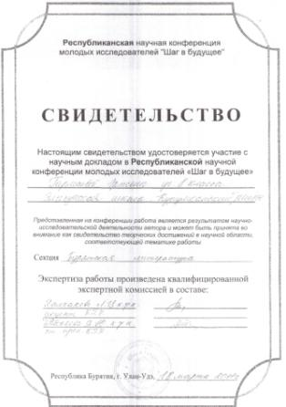

Образовательные результаты

Slide 16
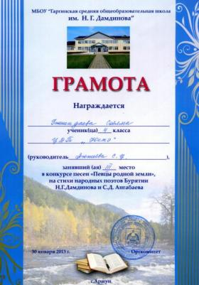
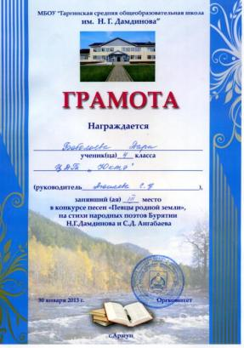










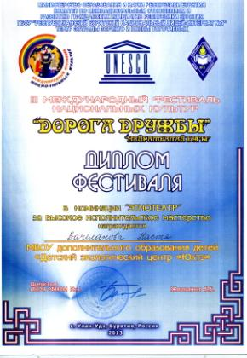

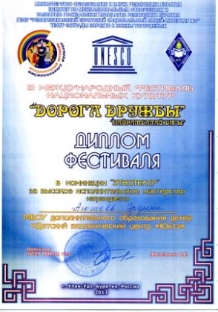
Образовательные результаты

Slide 17


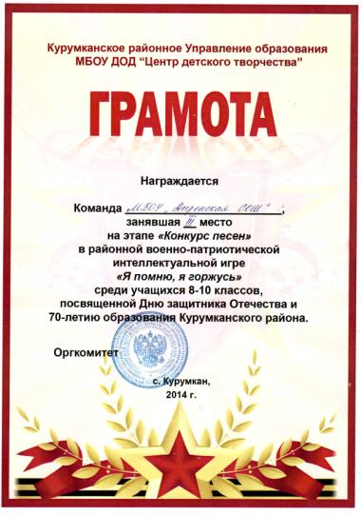
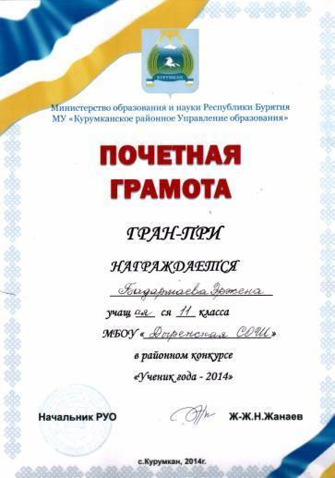



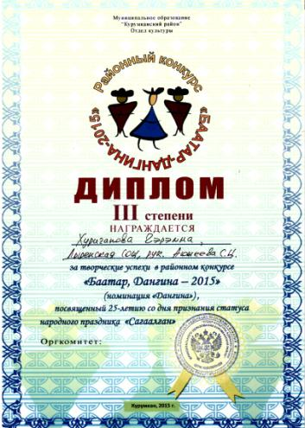
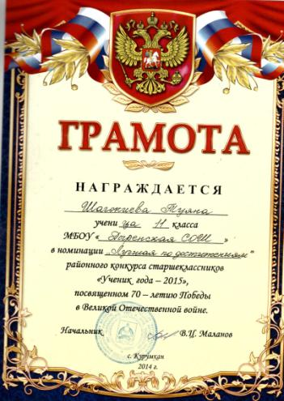

Slide 18
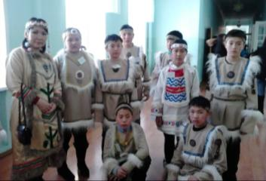
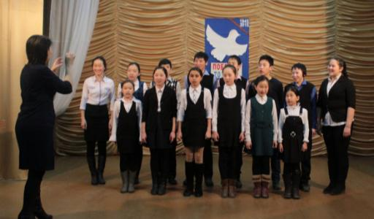
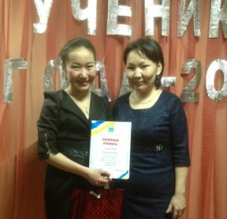
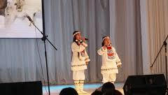
Образовательные результаты

Slide 19
Спасибо за внимание!

